Slide 1

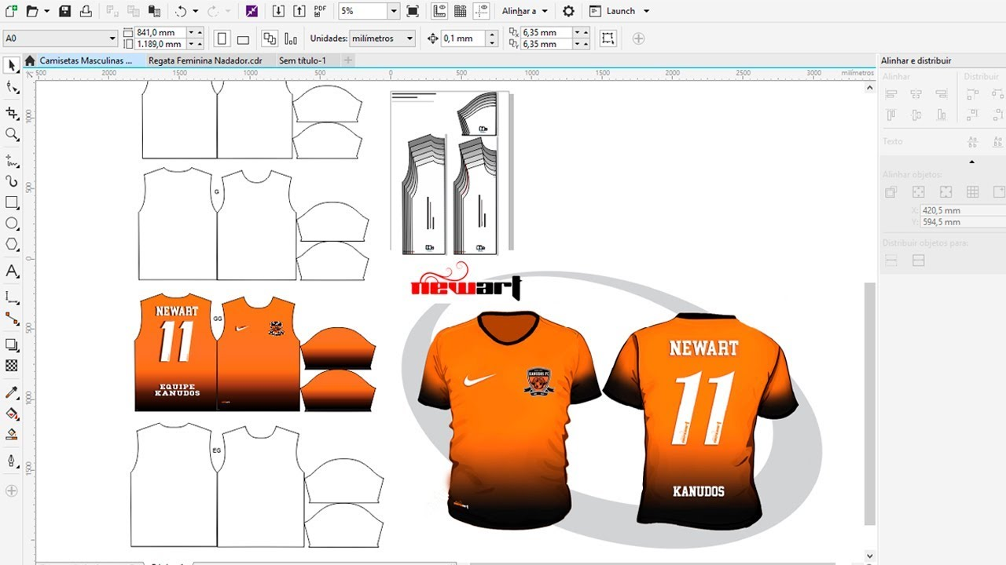
TRƯỜNG CAO ĐẲNG LÝ TỰ TRỌNG TP.HCM
KHOA MAY – THỜI TRANG
GVHD: LAÂM THÒ PHÖÔNG THUØY
LỚP: 20T4 – CNM1

Slide 2

NỘI DUNG TỔNG QUÁT VÀ PHÂN BỔ THỜI GIAN
30 TIẾT

Slide 3
Stt | Tên các bài, chương mục trong môn học | Tổng số | Lý thuyết | Kiểm tra
1 | Chương 1: Tổng quan về CORELDRAW | 2 | 2
2 | Chương 2: Vẽ đối tượng hình dạng đóng | 3 | 3
3 | Chương 3: Vẽ đối tượng là đường nét | 3 | 3
4 | Chương 4: Các công cụ biến đổi | 4 | 4
5 | Chương 5: Ứng dụng coreldraw thiết kế hình vẽ mô tả phẳng | 3 | 2 | 1
6 | Chương 6: Quản lý đối tượng | 2 | 2
7 | Chương 7: Làm việc với văn bản | 2 | 2
8 | Chương 8: Ứng dụng coreldraw thiết kế chi tiết sản phẩm | 2 | 2
9 | Chương 9: Màu sắc đối tượng và đường viền | 2 | 2
10 | Chương 10: Các hiệu ứng đặc biệt | 2 | 2
11 | Chương 11: Ứng dụng coreldraw phủ trang phục lên phom người mẫu | 5 | 4 | 1
Tổng cộng |  | 30 | 28 | 2

Slide 4


KIỂM TRA BÀI
Câu hỏi 1:
Sinh viên trình bày đặc điểm cảu công cụ xóa ERASE TOOL?
Notes:
4

Slide 5
Câu hỏi 1:
Sinh viên trình bày đặc điểm cảu công cụ xóa ERASE TOOL?
Xén cong đối tượng, kích thước bị mất chính bằng diện tích vùng con trỏ quét qua đối tượng.
Vùng còn lại vẫn thuộc về 1 đối tượng.
Lệnh Eraser không thể thực hiện đối với đối tượng ở dạng mở.
Có thể thay đổi kích thước trỏ trên thanh đặc tính ở ô (Eraser thickness).

Slide 6
KIỂM TRA BÀI
Câu hỏi 2:
Sinh viên trình bày thao tác của công cụ hiệu chỉnh và nêu những lưu ý khi sử dụng công cụ?
Notes:
6

Slide 7
Câu hỏi 2:
Sinh viên trình bày thao tác của công cụ hiệu chỉnh và nêu những lưu ý khi sử dụng công cụ?
Chọn các node của đối tượng.
Kéo rê, thay đổi hoặc nhập thông số trên thanh đặc tính (property bar).
Công cụ chỉ cho phép hiệu chỉnh về biến dạng đối tượng (đường nét), nó không thực thi được các lệnh: di chuyển, xoay, xô nghiêng … đối tượng.

Slide 8
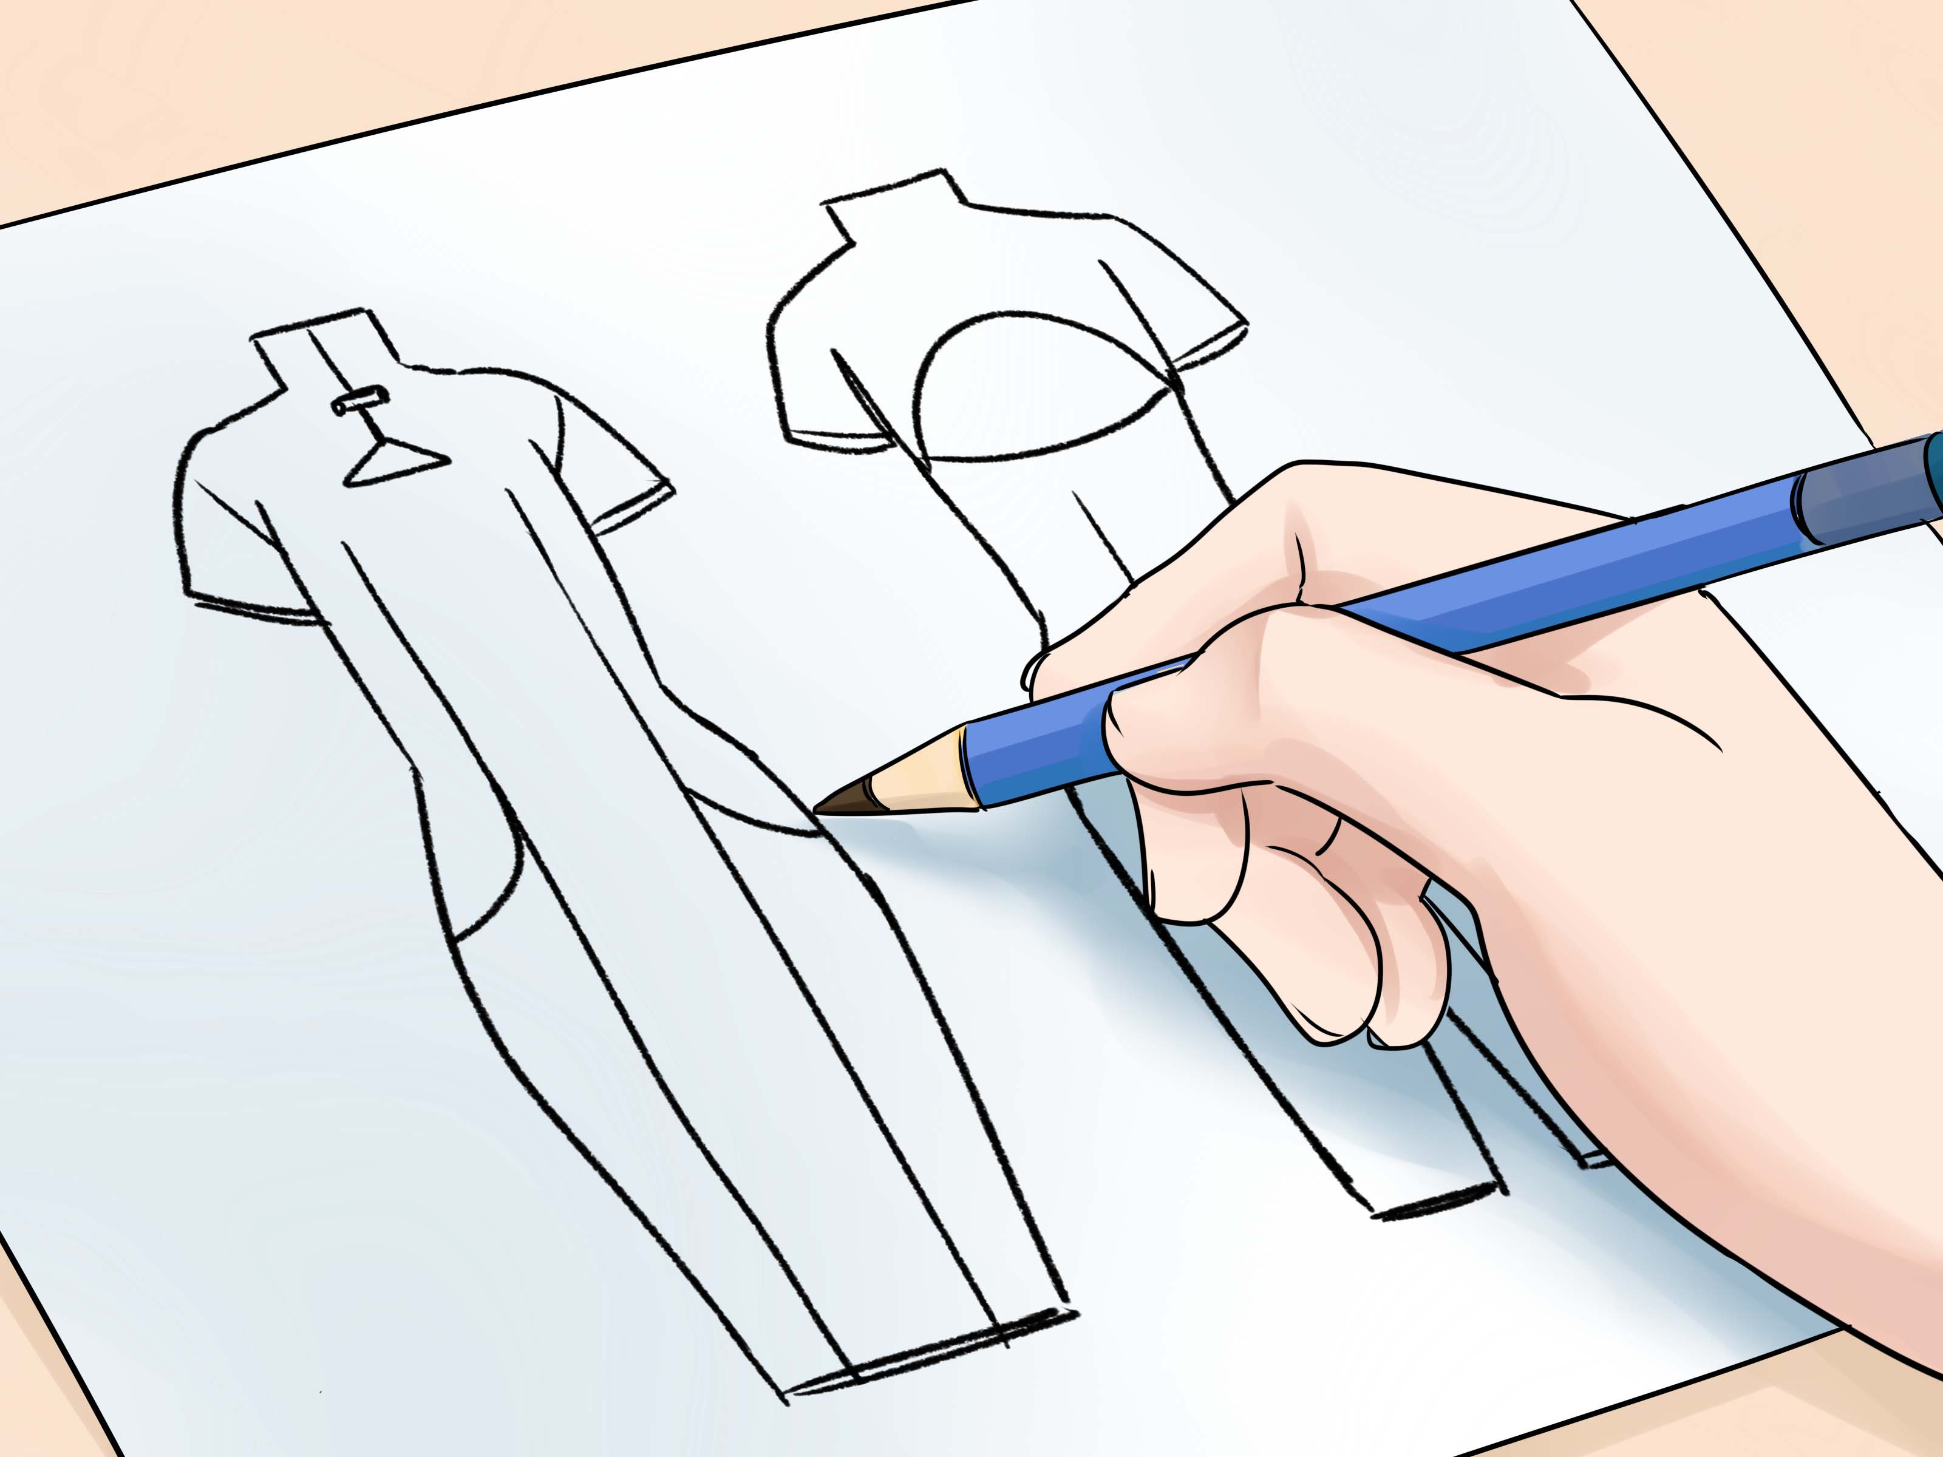
CHƯƠNG 5
ỨNG DỤNG CORELDRAW
THIẾT KẾ HÌNH VẼ MÔ TẢ PHẲNG
(2Tiết)

Slide 9
MỤC TIÊU BÀI HỌC
Học sinh có khả năng:
Vẽ được hình vẽ mô tả phẳng theo sự sáng tạo
của bản thân.
Vẽ được hình vẽ mô tả phẳng của các sản
phẩm theo yêu cầu của thực tế sản xuất.
KỸ NĂNG
Học sinh trình bày được:
- Các bước thực hiện;
Nguyên tắc khi thực hiện;
Nguyên nhân sai hỏng và biện pháp
phòng ngừa
MỤC TIÊU
KIẾN THỨC
THÁI ĐỘ
Học sinh có thái độ bảo vệ và giữ gìn
máy móc.
Học sinh tích cực tham gia vào giờ giảng.

Slide 10
NỘI DUNG CHƯƠNG
2.1 Phương pháp thiết kế hình vẽ mô tả phẳng
2.2 Phương pháp sáng tạo mẫu trang phục

Slide 11
CHƯƠNG 5
ỨNG DỤNG CORELDRAW
THIẾT KẾ HÌNH VẼ MÔ TẢ PHẲNG
2.1 Phương pháp thiết kế hình vẽ mô tả phẳng
2.1.1 Giới thiệu trình tự thiết kế hình vẽ mô tả phẳng áo chemise bằng phần mềm CorelDraw với công cụ cơ bản đó là Bezier.
2.1.2 Giới thiệu trình tự thiết kế hình vẽ mô tả phẳng một chiếc quần âu bằng phần mềm CorelDraw với công cụ cơ bản đó là Bezier.

Slide 12
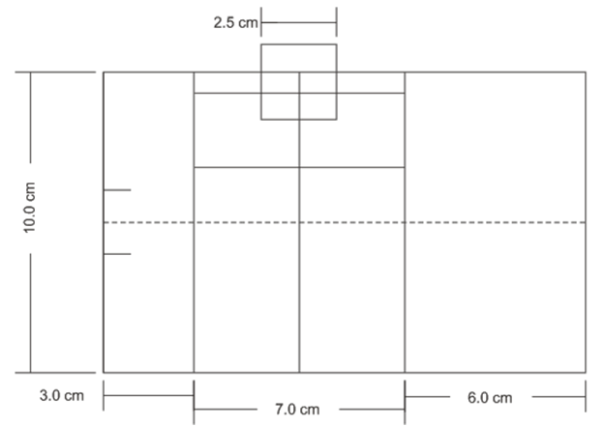
2.1.1 Giới thiệu trình tự thiết kế hình vẽ mô tả phẳng áo chemise bằng phần mềm CorelDraw với công cụ cơ bản đó là Bezier.
Dựng khung hình cơ bản theo tỉ lệ cân xứng bằng công cụ Rectangle (F6), Bezier tool.

Slide 13
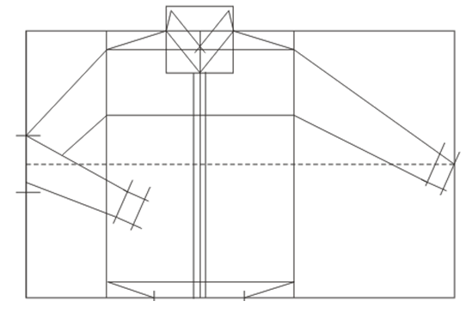
2.1.1 Giới thiệu trình tự thiết kế hình vẽ mô tả phẳng áo chemise bằng phần mềm CorelDraw với công cụ cơ bản đó là Bezier.
Vẽ các đường cơ sở của mẫu mô tả phẳng Bezier tool, lưu ý khi vẽ phải mở chế độ bắt điểm View → Snap To Objects

Slide 14
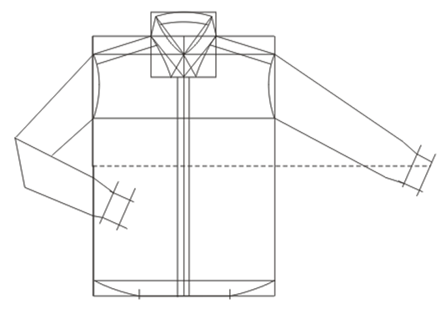
2.1.1 Giới thiệu trình tự thiết kế hình vẽ mô tả phẳng áo chemise bằng phần mềm CorelDraw với công cụ cơ bản đó là Bezier.
Chỉnh sửa các nét thẳng thành cong bằng công cụ Shape (F10).

Slide 15
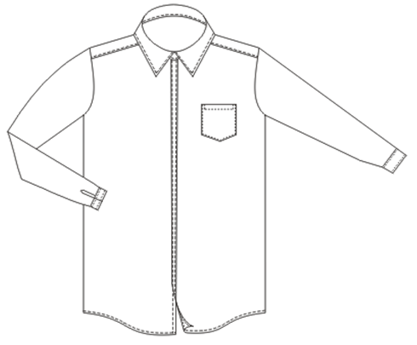
2.1.1 Giới thiệu trình tự thiết kế hình vẽ mô tả phẳng áo chemise bằng phần mềm CorelDraw với công cụ cơ bản đó là Bezier.
Xóa những đường gióng ban đầu, đồng thời vẽ thêm các nét phụ bên trong nhằm nổi rõ tính chất của chi tiết.

Slide 16
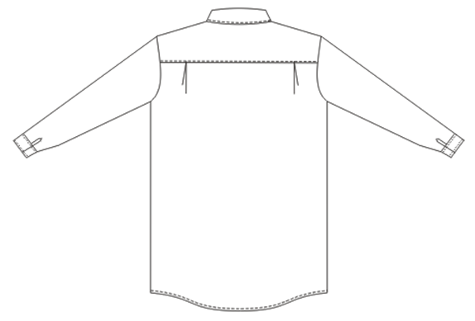
2.1.1 Giới thiệu trình tự thiết kế hình vẽ mô tả phẳng áo chemise bằng phần mềm CorelDraw với công cụ cơ bản đó là Bezier.
Tương tự vẽ mô tả phẳng mặt sau của sản phẩm áo chemise.
  Lưu ý: Đối với mặt sau của sản phẩm áo chemise đối xứng nhau, do đó ta nên vẽ mô tả phẳng nửa bên trái hoặc nửa bên phải, sau đó lấy đối xứng qua bên kia, ta sẽ được mô tả phẳng mặt sau hoàn chỉnh của sản phẩm áo chemise.

Slide 17
2.1.2 Giới thiệu trình tự thiết kế hình vẽ mô tả phẳng một chiếc quần âu bằng phần mềm CorelDraw với công cụ cơ bản đó là Bezier.
Dựng khung hình cơ bản.
Vẽ nửa bên trái (hoặc phải) của quần âu.
Chỉnh sửa các nét thẳng thành cong nhờ công cụ Shape.
Vẽ thêm các nét phụ bên trong nhằm nổi rõ tính chất của chi tiết.
Lật đối xứng nửa bên trái (hoặc phải) của quần âu đã vẽ.

Slide 18

Dựng khung hình cơ bản.

Slide 19
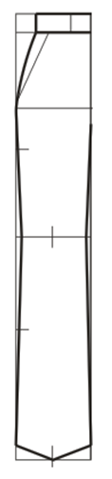
Vẽ nửa bên trái (hoặc phải) của quần âu.

Slide 20
Chỉnh sửa các nét thẳng thành cong nhờ công cụ Shape.

Slide 21
Vẽ thêm các nét phụ bên trong nhằm nổi rõ tính chất của chi tiết.

Slide 22
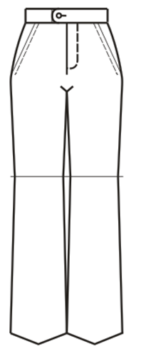
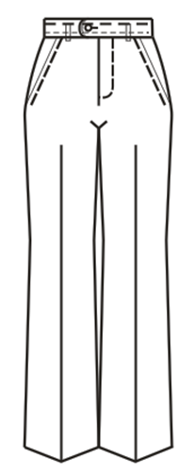
Lật đối xứng nửa bên trái (hoặc phải) của quần âu đã vẽ.

Slide 23
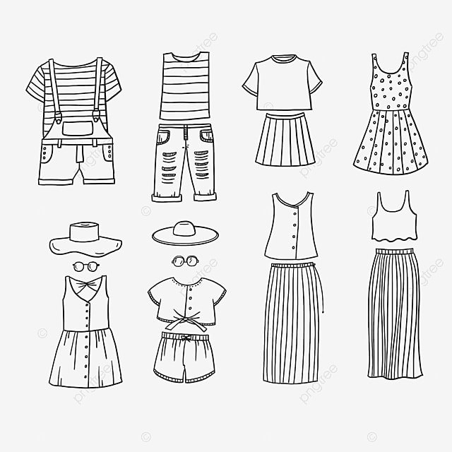
2.2 Phương pháp sáng tạo mẫu trang phục
Sáng tạo mẫu trang phục là gì?

Slide 24
Sáng tạo mẫu trang phục là gì?
Sáng tạo mẫu trang phục là nghiên cứu, tìm tòi để cho ra đời những mẫu trang phục giúp làm đẹp cho con người, cho cuộc sống.
Người làm công việc đó được gọi là Nhà Thiết kế Thời Trang.

Slide 25
Sáng tạo mẫu trang phục
Nhà Thiết Kế Thời Trang cần thực hiện những công việc gì?

Slide 26
Nhà Thiết Kế Thời Trang cần thực hiện những công việc
Nghiên cứu
Phác thảo
Vẽ và cắt
Chọn chất liệu

Slide 27
Nhà Thiết Kế Thời Trang cần thực hiện những công việc
Kết hợp
Chỉnh sửa
So sánh
Đọc

Slide 28
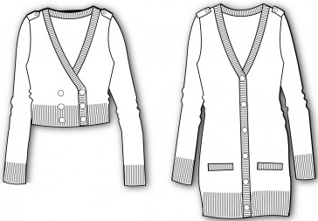
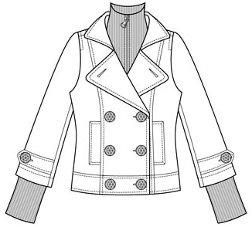
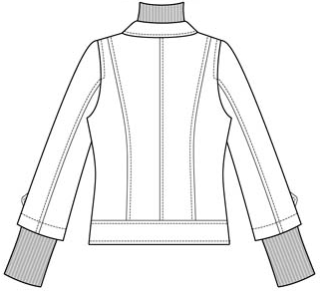
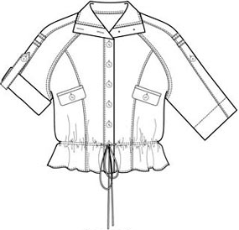
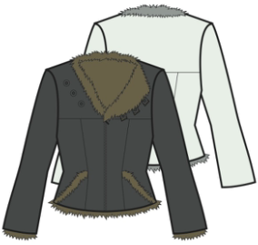
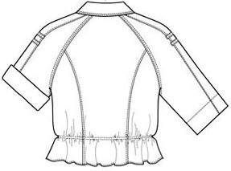
Một số mẫu tham khảo

Slide 29


Slide 30

GIÁO VIÊN THỰC HIỆN THAO TÁC TRÊN GIAO DIỆN CORELDRAW

Slide 32

CÂU HỎI VỀ NHÀ
Bài 1: Thực hiện thiết kế hình vẽ mô tả phẳng (mặt trước, mặt sau) của các dạng sản phẩm sau bằng phần mềm coreldraw:
  Sản phẩm váy;
  Sản phẩm đầm;
  Sản phẩm áo jacket;
  Sản phẩm thời trang.
Bài 2: Bằng sự sáng tạo của bản thân, học sinh tiến hành thiết kế hình vẽ mô tả phẳng (mặt trước, mặt sau) của sản phẩm.
Bài 3: Sau quá trình thiết kế, học sinh tổng kết lại và trình bày nguyên nhân sai hỏng và biện pháp phòng ngừa.

